Slide 1
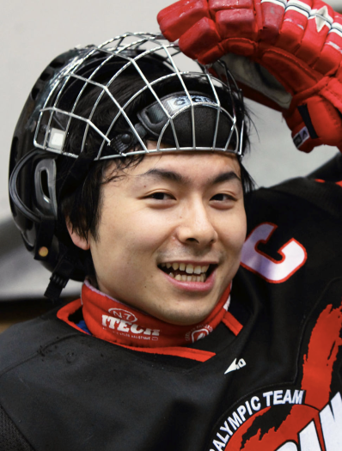
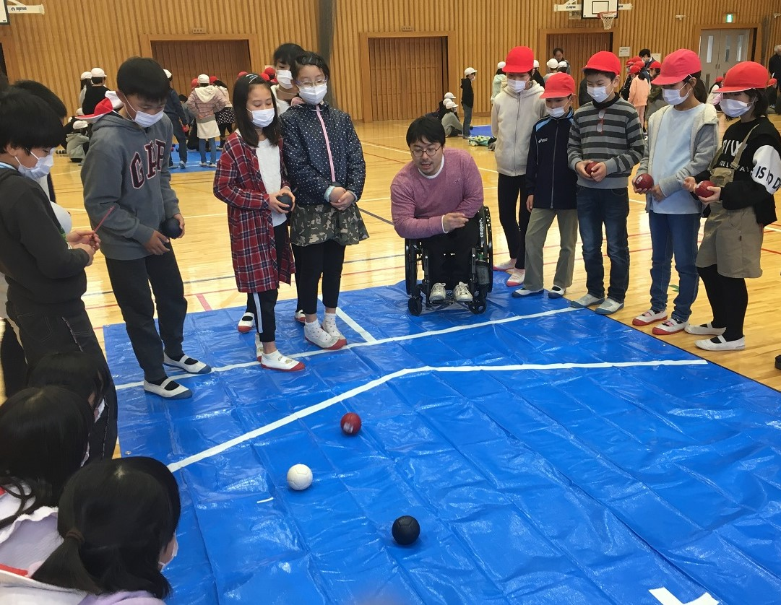
パラリンピック銀メダリストが宇部市にやってくる！
オリパラ応援団企画
パラリンピアン講演会
＆
ボッチャ体験会
参加費
無料
東京2020オリンピック・パラリンピック競技大会を一緒に盛り上げよう！
日時
講師
1/16（土）
14:00～16:00
上原大祐 氏 (NEC 障がい攻略エキスパート)
元パラアイスホッケー選手でパラリンピック銀メダリスト。
現在、全国各地で講師としても活躍中。
宇部市でも学校訪問などを通して、パラスポーツや共生社会の考え方などをわかりやすく楽しくお話しいただいています。
場所
宇部市総合福祉会館
4階 大ホール
内容
演題「パラリンピックが教えてくれた夢を叶える楽しさ」
3度のパラリンピックを通じて感じたこと、パラアイスホッケーの紹介、
夢を持つことの大切さなどをお伝えします。
定員
50名
ボッチャ体験会
パラリンピックの公式種目「ボッチャ」。ボッチャはどなたでも一緒に楽しむことができるパラスポーツです。
みんなで楽しく交流しましょう。
※先着順となります
定員になり次第、受付を終了いたしますので、申し込みはお早めに！
お申込み
（一社）宇部市スポーツコミッション
TEL：0836-39-7653（平日：9時～17時）
FAX：0836-39-6584 MAIL：info@ube-sc.jp
TEL、FAX、MAILのいずれかの方法で、
氏名・電話番号・必要な支援（手話通訳など）を添えて、お申し込みください。
備考
新型コロナウイルス感染症対策として、来場時のマスク着用、
手指のアルコール消毒、検温へのご協力をお願いします。
主催：宇部市
お問合せ
（一社）宇部市スポーツコミッション
住所：宇部市新天町二丁目8番6号
TEL：0836-39-7653（平日：9時～17時）

